Slide 1
Thực đơn
Ngày 18/11/2024

Slide 2
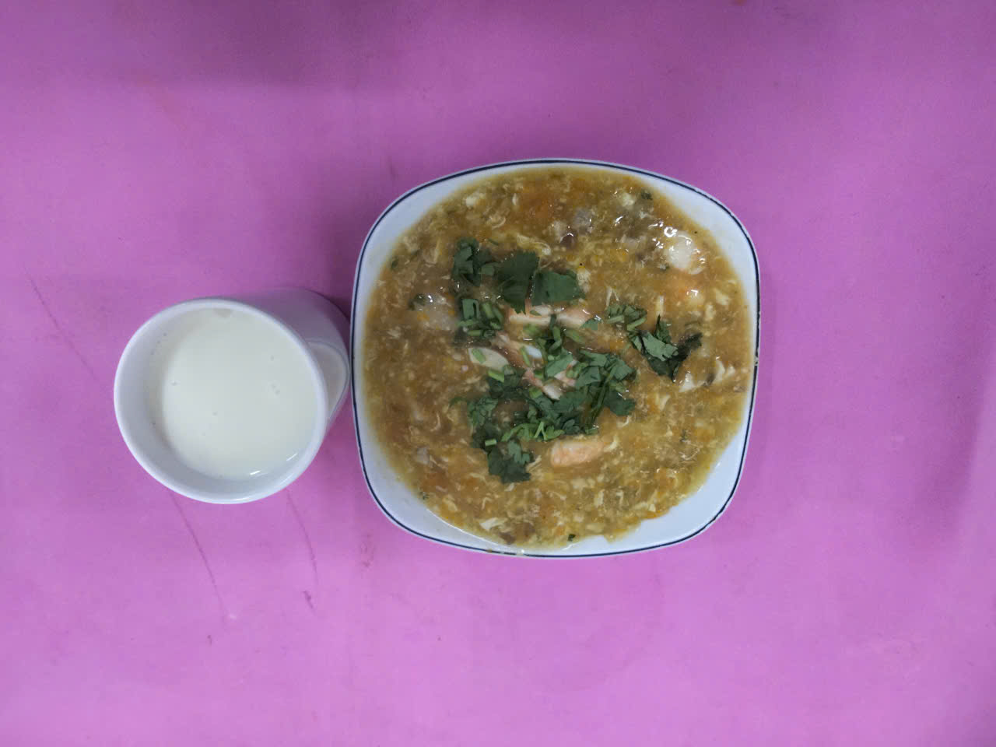
BUỔI SÁNG:
- Soup thịt bí đỏ nấu đậu phộng
- Sữa

Slide 3
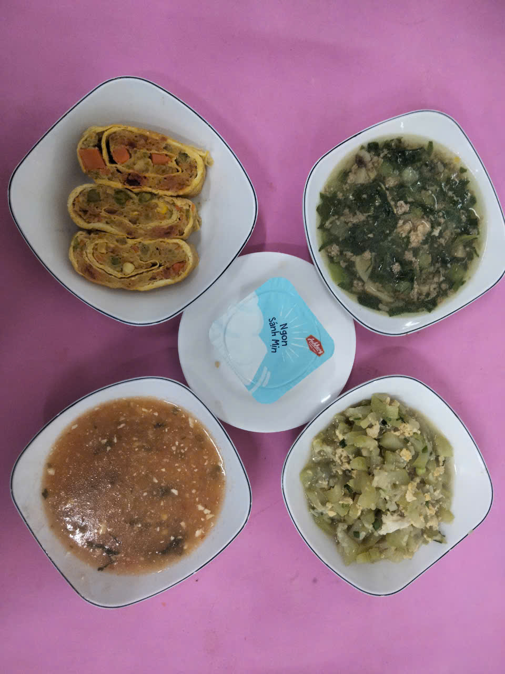
BUỔI TRƯA:
Món mặn: Trứng cuộn vân thuỷ (trứng vịt, giò sống, bắp tipo, cà rốt, củ dền) sốt thơm, cà chua, mayonaire
Món canh: Canh cua, mồng tơi nấu mướp nấm rơm
Món xào: Bầu xào trứng
Tráng miệng: Yaourt

Slide 4
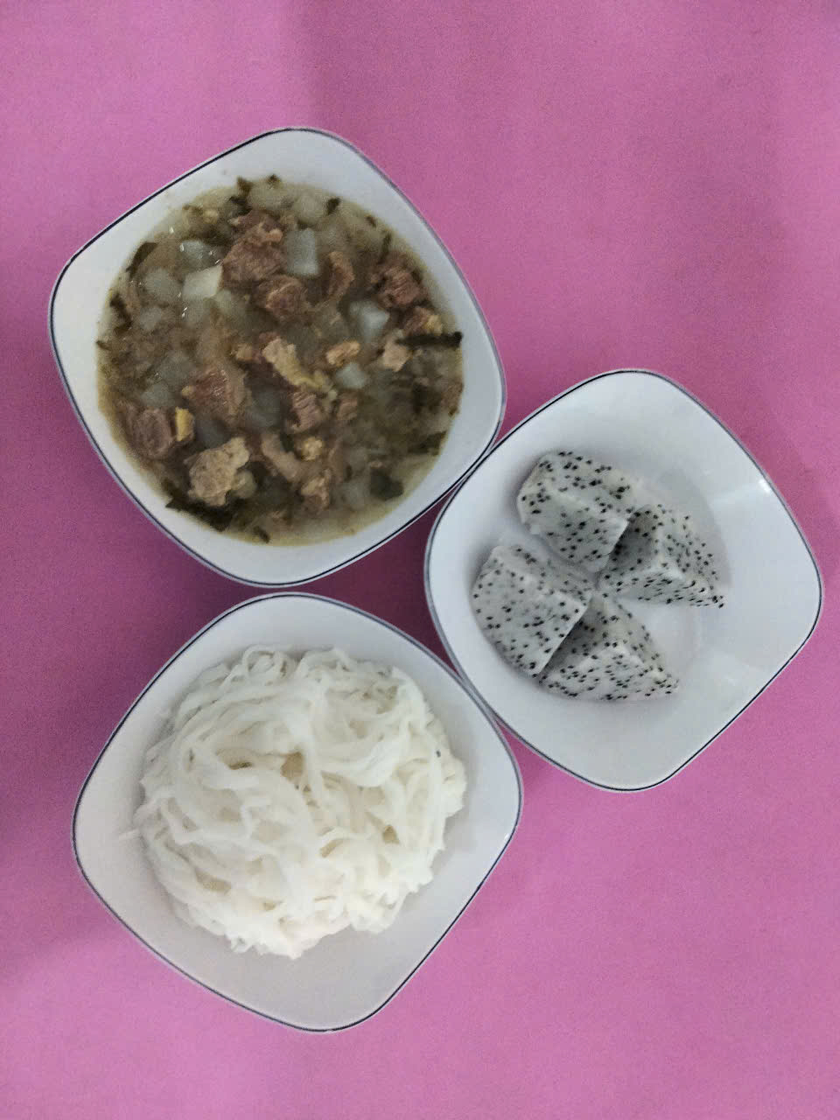
BUỔI XẾ:
Phở bò nấu củ cải, giá
Tráng miệng: Thanh long

